Slide 1
Träna barn och ungdomar med ADHD/ADD och Autism/Asperger
Ett kunskapsmaterial för dig som ledare
© Systra Solutions
Magnus Mellström

Slide 2
Kort beskrivning av diagnoserna
• ADHD Svårigheter med uppmärksamhet, svårigheter med impulskontroll och hyperaktivitet.
• Autism, Asperger Svårt med planering och att tänka strategiskt, socialt samspel och att förstå kroppsspråk och ansiktsuttryck, bristande tidsuppfattning.
© Systra Solutions

Slide 3
Varför är det här viktigt?
Cirka 8 % av Sverige befolkning har någon av dessa diagnoser – NPF är ofta ärftligt
Barn med NPF slutar med idrott tidigare än andra barn - Har provat fler idrotter än andra barn, tröttnar snabbt om de inte får uppmuntran - Slutar ofta för att det blir fokus på resultat och tävling - Kan uppleva toppning och orättvisor starkare än andra barn
Ofta har man flera diagnoser och varje individ är unik - Var lyhörd för varje individs utmaning på samma sätt som när det kommer till inlärning av teknik eller andra färdigheter
De knep som hjälper dessa barn är bra för alla barn
© Systra Solutions

Slide 4
Tips till dig som ledare
Strukturer
1. Gör lika – skapa strukturer och rutiner
2. Strukturer ska öka deltagarens självkontroll
3. Strukturer/regler/rutiner som skaver kanske bör ändras eller tas bort?
4. Har ni tid till tillrättavisning så har ni tid till pedagogiska redskap.
5. Ha tydliga regler som alla barn känner till
6. Ha rutiner på träningen som gör att barnen känner igen sig
7. Skriv upp dagens planering i omklädningsrummet
8. Om det behövs, låt barnet ha samma plats/position varje gång i omklädningsrum, vid samlingar, på plan då rutin skapar trygghet
9. Dela upp barnen i mindre grupper
Mer tips på nästa sida
© Systra Solutions

Slide 5
Fortsättning av tips…
10. Undvik övningar som ger lång väntan –använd sidoövningar
11. Använd rit-tavla för att visa övningar
12. Addera instruktioner stegvis i lekar och övningar
13. När du har gett instruktioner: Fråga barn i behov av tydlighet om de vet vad de ska göra
14. Var tydlig med hur lång tid en övning ska ta
15. Informera tydligt och med framförhållning om saker ska förändras
© Systra Solutions

Slide 6
Varför är det viktigt med struktur?
En bra och tydlig
STRUKTUR
Innebär att vi vet vad som ska göras, när, med vem, var och varför
Vår
SJÄLVKONTROLL
ökar då vi befinner oss i en situation som är hanterbar, meningsfull och begriplig. Vi behöver självkontroll för att kunna samarbeta
Kaos
Hög grad av struktur och metoder som ökar individens självkontroll
Låg grad av struktur och metoder, som minskar individens självkontroll
Metoder som är
KONTROLLERANDE
T.ex. belöningar, bestraffningar, skäll, tillrättavisningar och att kräva lydnad
LÅGAFFEKTIVT BEMÖTANDE
© Systra Solutions

Slide 7
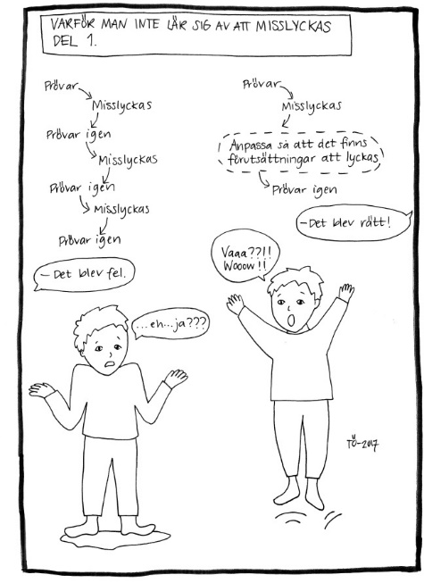
Barn lär sig inte av sina misstag, barn lär sig av att lyckas!
© Systra Solutions

Slide 8
Utvärdera med hjälp av STOPP-modellen - Principen
Barnet/ deltagaren
Det som händer
Omgiv-ningen
Du som ledare
© Systra Solutions

Slide 9
STOPP-modellen –Frågorna
Barnet/del-tagaren
Vad vet du om barnet?
• Har barnet utmaningar med exempelvis instruktioner, tider, känslor, för hög eller låg energi, beröring, starka sinnesintryck, koncentration, sociala situationer, hantera motgångar eller något annat?
Hur var träningslokalen? Tänk på ljud, ljus, antal människor, hur stort utrymme ni hade, tillgång på utrustning med mera.
• Hur var människorna? Publik, föräldrar, motståndare/andra som tränade, domare etcetera? kan de ha påverkat situationen?
• Vad hände före? Fanns det saker tidigare under träningen/matchen som gjorde att det inte var optimalt, exempelvis samlingen i omklädningsrummet, någon som bröt mot en regel etc.?
Omgivning-en
Du som ledare
• Vad gjorde du? • Hur var instruktioner, valet av övning, hur har du jobbat med positiv feedback, följde du regler och överenskommelser, höll du dig till samma upplägg som ni brukar ha?
© Systra Solutions

Slide 10
STOPP-modellen –Framtidsplanering
Barnet/ deltagaren
• Vad har barnet för egna styrkor du kan använda?
• Vilka behov behöver du ta hänsyn till
Omgivningen
• Hur ska träningsmiljön vara? • Hur ska omgivande människor göra/vara?
Du som ledare
• Hur ska du som ledare göra?
© Systra Solutions

Slide 11
STOPP-modellen –Behov av uppföljning?
1. Barnet - Prata med barnet för att gemensamt komma överens om hur ni ska göra?
2. Träningsgruppen - Prata med den eller dem som var med om situationen och kanske påverkade den eller blev påverkade av den - Gå igenom värdegrund, regler och normer med hela träningsgruppen
3. Föräldrar - Behöver barnets föräldrar återkoppling på det som hänt - Behöver de andra barnens föräldrar återkoppling på det som hänt
4. Tränarkollegor - Kollegor i den egna gruppen som behöver ta del av din lärdom? - Kollegor i föreningen som behöver veta vad som hänt och kanske anpassa sitt ledarskap?
© Systra Solutions

Slide 12
Fler tips till dig som ledare –samtals verktyg
Vad hände? Vad tänker du?
Deltagarens upplevelse av vad Hur går deltagarens tankar?
som skett
Vad känner du? Vad vill du nu?
Kan deltagaren beskriva sina känslor?
Behövs det någon typ av stöd? Kan vi på något vis hjälpa
deltagaren?
© Systra Solutions

Slide 13

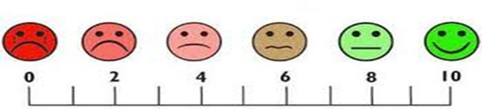
Fler tips till dig som ledare
Gör det så enkelt som möjligt för deltagaren att göra rätt.
Genom att:
1. Ha alltid en ”bakdörr” dvs hitta tillsammans med deltagaren, en plats att fly till när affektutbrott är nära.
2. Kolla av energin tillsammans med deltagaren för att veta hur ni bäst lägger upp dagen tillsammans.
3. Kommer barnet tidigt, aktivera dem i väntan på start
4. Ta tempen innan träningen genom att fråga hur dagen har varit
5. Ge möjlighet till fysisk rörelse även under pauser, instruktioner etc. –exempelvis en stressboll .
6. Börja med övningar som barnen kan och gillar.
7. Varva högintensiva övningar med lite lugnare så att gruppens energi balanseras
8. Ge direkt och positiv feedback flera gånger under varje övning
© Systra Solutions

Slide 14

Tipsen fortsätter…
Snygg passning!
9. Ha energi-boostare/mentorer som fokuserar på att sprida energi och positiv återkoppling
10. Använd kompis-beröm/hemlig kompis
11. Ha en gemensam plan för hur ni ska göra om barnet blir arg/frustrerad/trött
12. Hjälp barnet att lära sig att förstå och hantera sina känslor
13. Sitt/stå bredvid barnet när ni ska prata om exempelvis en konflikt (istället för mitt emot)
© Systra Solutions

Slide 15


Relation och bemötande
Idag har ditt barn…
Kul ! Bra jobbat!
Lär känna barnet utanför idrotten
Bekräfta barnets betydelse
Ge barnet meningsfulla uppgifter (bära konor eller annat)
Om barnet saknas på en träning –hör av dig och säg att barnet var saknat
Berätta för föräldrarna vad som fungerat bra på träningen, ta dig tid att berätta om framsteg, låt barnet få höra att du ger beröm till föräldrarna
Var tydlig med information (tal och skrift) till föräldrar inför terminsstart, matcher, läger osv
Involvera barnets föräldrar i träningen –ta hjälp av dem på punkter där det behövs
© Systra Solutions

